Slide 1
MAVZU:Kompleksli yondashuv
REJA:
1.Mahallalarda kompleks yondashuv asosida ijtimoiy xizmatlarni tashkil etish tizimi bosqichma-bosqich joriy qilinadi
2. Mahallalarda ijtimoiy xizmatlar kompleks yondashuv asosida ko‘rsatiladi

Slide 2
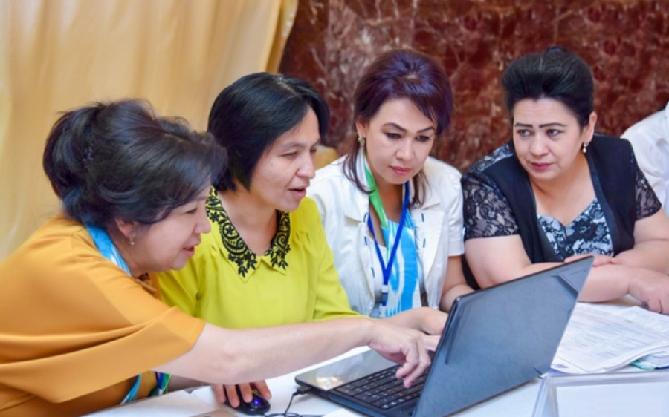
Mahallalarda ijtimoiy muammolarni aniqlash va hal etish ishlarini kompleks tashkil etish, ijtimoiy himoyaga muhtoj aholiga «oilabay» yondashuv tizimini joriy etish, ko‘rsatilayotgan ijtimoiy xizmatlarning soni va sifatini oshirish, bunga javobgar bo‘lgan vazirlik va idoralarning mas’uliyatini kuchaytirish hamda xotin-qizlarni kasbga o‘qitish tizimini yanada jadallashtirish maqsadida 2022-yil 1-iyuldan boshlab quyidagilarni nazarda tutuvchi Mahallalarda kompleks yondashuv asosida ijtimoiy xizmatlarni tashkil etish tizimi bosqichma-bosqich joriy qilinsin

Slide 3
mahallalarda oilalarga ijtimoiy xizmatlar ko‘rsatishni axborot-kommunikatsion texnologiyalar asosida amalga oshirish bo‘yicha maxsus elektron dasturiy ta’minot hisoblanadi;
foydalanuvchisi Oila va xotin-qizlar davlat qo‘mitasi hisoblanadi;
«Ijtimoiy himoya yagona reestri» axborot tizimining tarkibiy qismi bo‘lib, uning funktsional imkoniyatlarini kengaytirish, takomillashtirish hamda texnik qo‘llab-quvvatlash Moliya vazirligi tomonidan amalga oshiriladi;
mahallalarda davlat ijtimoiy xizmatini yoki yordamini ko‘rsatishda davlat organlari va tashkilotlarining idoralararo elektron hamkorligini amalga oshirishga xizmat qiladi

Slide 4
mahallalardagi xotin-qizlar faollariga quyidagi qo‘shimcha vazifalar yuklatilgan:
har bir xonadon ahvolini o‘rganib, oilalardagi haqiqiy holat va ijtimoiy xizmatlarga bo‘lgan ehtiyojni aniqlash;
ijtimoiy yordamga muhtoj har bir oilani individual ijtimoiy himoya qilish rejasini ishlab chiqish;
aholi murojaatlari asosida va ijtimoiy himoya rejasining ijrosini o‘rganish jarayonida ijtimoiy xizmatlarning o‘z vaqtida va sifatli ko‘rsatilishini doimiy nazorat qilib borish;
murakkab va yuqori texnologik tibbiy amaliyotlarga, nogironligi bo‘lgan shaxslarning protez-ortopediya buyumlariga va shu kabi boshqa ijtimoiy xizmatlarga oilalarning ehtiyoji bo‘yicha tavsiyalar va buyurtmalar berish;
ijtimoiy himoyaga mas’ul barcha idoralar tomonidan ijtimoiy xizmatlar ko‘rsatilishi ustidan monitoring olib borish;

Slide 5
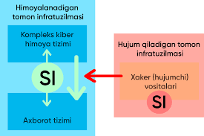
Mahallalarda kompleks yondashuv tizimi asosida ijtimoiy xizmatlarni joriy qilishni muvofiqlashtirish bo‘yicha respublika shtabi (keyingi o‘rinlarda — Muvofiqlashtirish shtabi) 1-ilovaga muvofiq tashkil etilsin va unga ijtimoiy himoyaga muhtoj oilalarni qo‘llab-quvvatlash borasida quyidagi vazifalar yuklatilgan:
E’tiborli tomoni, davlatning alohida ko‘magiga muhtoj “Og‘ir” toifadagi yoshlar bilan ishlash bo‘yicha 2023 yilda har bir mahallada yoshlarning balansi shakllantirilib, bu orqali 9 million nafar yoshlar 3 toifaga ajratildi va ular bilan individual ishlash tizimi joriy etildi.

Slide 6
Mamlakatimizda ertangi kunimiz egalari — yoshlarning doim izlanish va intilishda bo‘lishlarini qo‘llab-quvvatlash, ularga barcha sohalarda o‘z iqtidori va salohiyatini to‘liq namoyon etishi uchun zarur sharoit hamda imkoniyatlar yaratib berish davlat siyosatining ustuvor yo‘nalishi sanaladi.
Shu nuqtai nazardan, so‘nggi yetti yilda yurtimizda yoshlarga muammo emas, rivojlanishning asosiy drayveri, ijtimoiy-iqtisodiy taraqqiyotning faol ishtirokchisi, yangi g‘oyalarning dadil tashabbuskori, xalqimizning tayanchi va suyanchi sifatida yondashilmoqda.
Yigit-qizlarni har tomonlama qo‘llab-quvvatlash, ayniqsa, ijtimoiy himoyaga muhtoj, turmush sharoiti og‘ir, kam ta’minlangan oilalarning farzandlari, chin yetim va nogironligi bo‘lgan yoshlarga manzilli ko‘maklashish bo‘yicha mutlaqo yangicha tizim yaratildi.
Yoshlar bandligini ta’minlash, ularning muammolarini hal etishga qaratilgan mutlaqo yangi tizim — “Yoshlar daftari” joriy etilgani mazmun-mohiyatiga ko‘ra, juda sodda va samarali usul ekani allaqachon isbotlandi. Uning berayotgan ijobiy hosilalarini bugun yigit-qizlarimiz o‘z hayotida his etib turibdi.

Slide 7
Agar raqamlarga e’tibor qaratadigan bo‘lsak, joriy yil boshidan ushbu daftarga kirish uchun 360 436 ta onlayn murojaat kelib tushgan. Shundan ijtimoiy himoyaga muhtoj yoshlarning 340 440 nafari “Yoshlar daftari”ga kiritilib, 243 591 nafariga amaliy yordam ko‘rsatildi.
Ishsiz va ijtimoiy himoyaga muhtoj 14 187 nafar yoshlarga 36,2 mlrd. so‘mlik asbob-uskuna va mehnat qurollari ajratilib, o‘z hududlarida doimiy ish bilan ta’minlandi. Ijtimoiy himoyaga muhtoj 40 mingdan ortiq yoshlarga 107,4 mlrd. so‘m miqdorda to‘lov-shartnoma xarajatlari qoplab berilib, ta’limni davom ettirish imkoniyati yaratildi.
Davolanishga ehtiyoji mavjud 26 519 nafar yoshlarga xorij va yurtimizdagi shifoxonalarda davolanishlari va zaruriy dori-darmonlari xaridi uchun 26,2 mlrd. so‘m sarflandi. Doimiy ish o‘rniga ega bo‘lmagan 6 438 nafar yoshlarga esa 28,5 mlrd. so‘m miqdorda harbiy xizmat badali qoplab berilib, bandligi ta’minlandi.
Bular hali hammasi emas. Kam ta’minlangan, nogironligi bo‘lgan va og‘ir hayotiy vaziyatdagi 18 838 nafar yoshlarga 22,8 mlrd. so‘m miqdorda zaruriy moliyaviy ko‘mak ko‘rsatildi va qariyib 19 ming nafar yoshlarning ijtimoiy ahvoli yaxshilanishiga erishildi.
Zamonaviy kasblarni egallashga hamda xorijiy tillarni o‘rganishga qiziquvchi 3 024 nafar yoshlarga 12,3 mlrd. so‘m ajratildi. Ular “Veb-dasturlash”, “Dizayn”, “Modeling”, “Veb ilovalar yaratuvchisi” kabi kasblarga o‘qitildi.

Slide 8
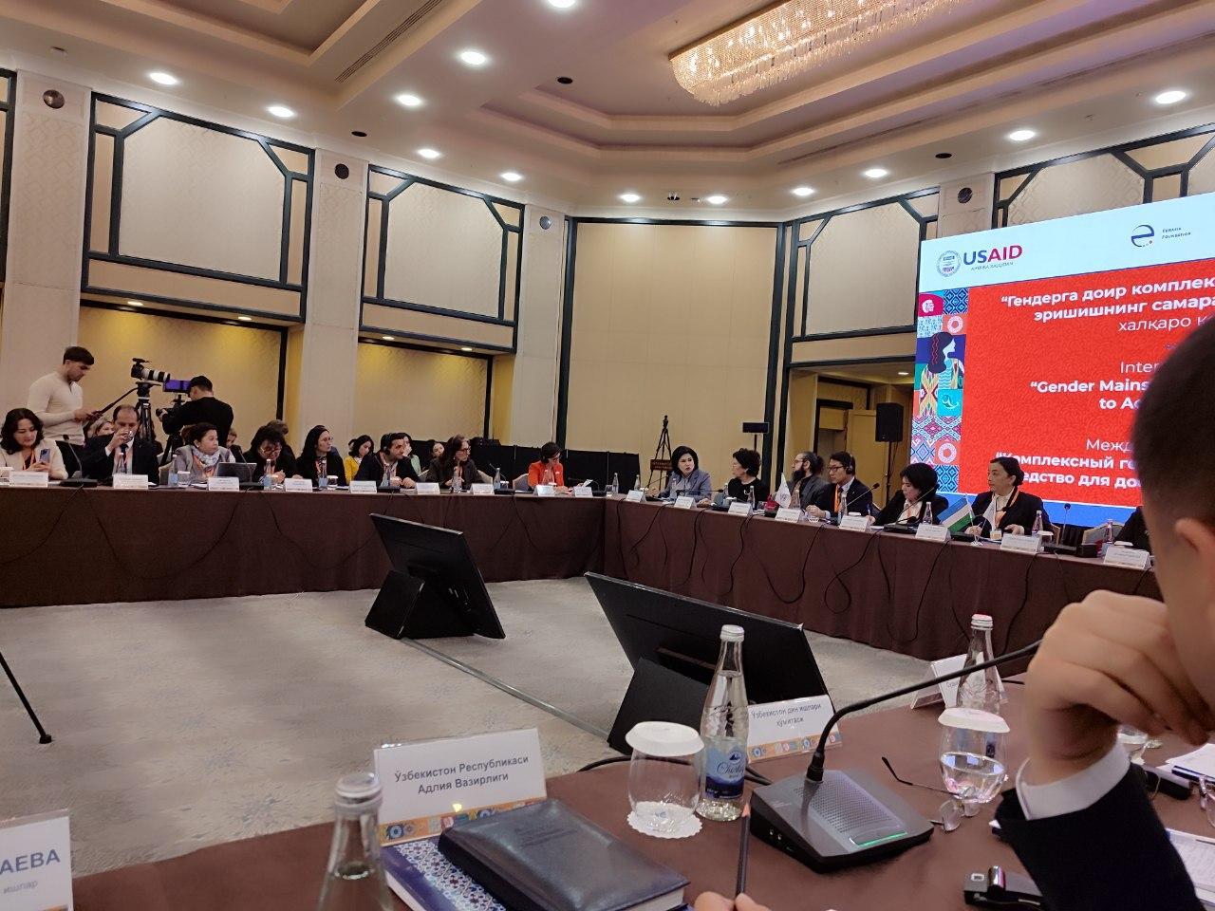
Vatan ichra vatanli, ya’ni boshpanali bo‘lish har bir yosh oilaning orzusi. Yangi turmush qurgan yigit-qiz yo‘qki, farzandlarini o‘zining uyida dunyoga keltirib, ulg‘aytirishni istaydi. Bu borada uy-joyga ehtiyoji bo‘lgan, ijtimoiy himoyaga muhtoj 746 nafar yosh oilaga 1,5 mlrd. so‘m miqdorda 1 yillik turar-joy ijara xarajatlari qoplab berilgani yurtimizda hech bir yosh davlatimizning e’tibori va g‘amxo‘rligidan chetda qolmayotganidan dalolat beradi.
`

Slide 9
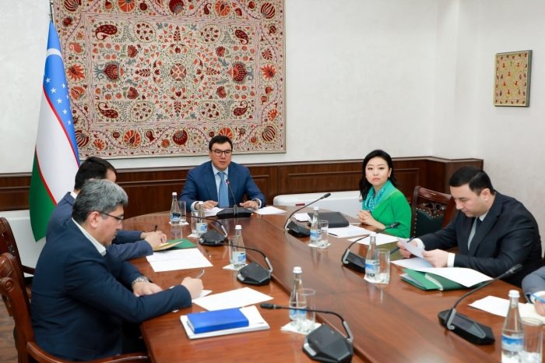
Mamlakatimizda yoshlar bandligini ta’minlash, ularning tadbirkorlik faoliyatlarini qo‘llab-quvvatlash masalasiga ham alohida e’tibor qaratilmoqda. Jumladan, kasb-hunar egallashga ishtiyoqi yuqori 1 195 nafar yoshlarni kasb-hunarga o‘qitish uchun 807 mln. so‘m ajratilib, ularning doimiy daromad manbaiga ega bo‘lishiga erishildi.
Dehqonchilik va tomorqa xo‘jaligini yuritish bilan shug‘ullanayotgan 582 nafar yoshlarga 807 mln. so‘mlik urug‘lik va ko‘chatlar xaridi uchun subsidiya ajratilgan holda, har birining 5-10 mln. so‘mgacha sof daromad olishlariga ko‘maklashildi.

Slide 10

mahallalarda oilalarga ijtimoiy xizmatlar ko‘rsatishni axborot-kommunikatsion texnologiyalar asosida amalga oshirish bo‘yicha maxsus elektron dasturiy ta’minot hisoblanadi;
foydalanuvchisi Oila va xotin-qizlar davlat qo‘mitasi hisoblanadi;
«Ijtimoiy himoya yagona reestri» axborot tizimining tarkibiy qismi bo‘lib, uning funktsional imkoniyatlarini kengaytirish, takomillashtirish hamda texnik qo‘llab-quvvatlash Moliya vazirligi tomonidan amalga oshiriladi;
mahallalarda davlat ijtimoiy xizmatini yoki yordamini ko‘rsatishda davlat organlari va tashkilotlarining idoralararo elektron hamkorligini amalga oshirishga xizmat qiladi.

Slide 11
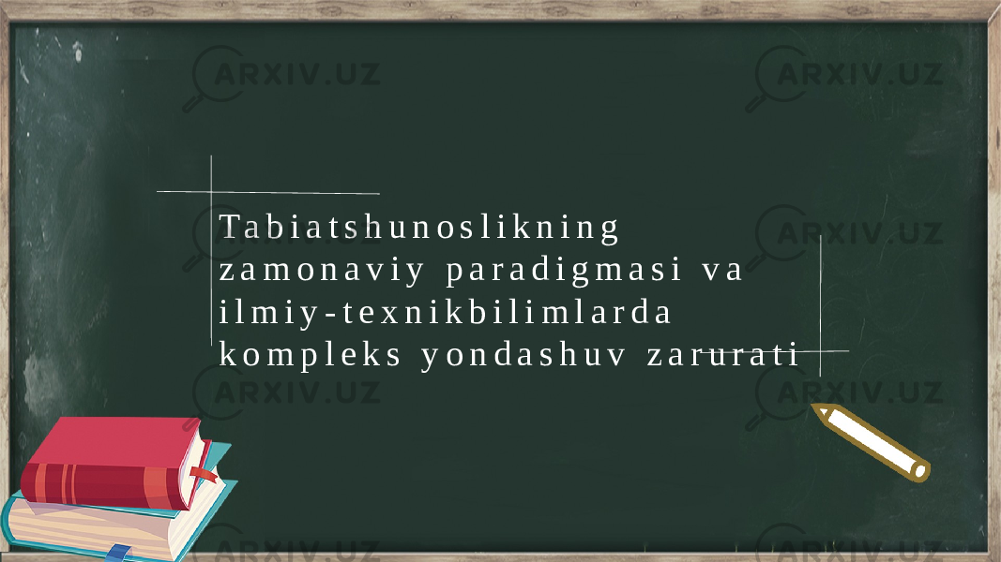
Tizimli fikrlash – tashkilot bir butun tizim sifatida qaraladi, uning har bir bo‘g‘ini (bo‘limlari, jarayonlari, resurslari) o‘zaro bog‘liq va muvofiqlashtirilgan bo‘lishi kerak. Ilmiy asoslanganlik – iqtisod, psixologiya, sosiologiya, texnika va boshqa fanlar bilimlaridan foydalaniladi. Muammolarga keng qamrovli yondashuv – muammoning nafaqat iqtisodiy, balki ijtimoiy, ekologik, texnologik, huquqiy jihatlari ham tahlil qilinadi.

Slide 12

Moslashuvchanlik – tashqi va ichki muhit o‘zgarishlariga tezda javob berishga yordam beradi.
Inson omilini inobatga olish – rahbar va xodimlar o‘rtasidagi munosabatlar, motivatsiya, yetakchilik uslublari hisobga olinadi.

Slide 13

Kompleks yondashuvning afzalliklari:
Har tomonlama va chuqur tahlil qilish imkoniyati;
Aniq va oqilona qarorlar qabul qilishga yordam beradi;
Resurslardan samarali foydalanishga imkon yaratadi
Innovatsion yondashuvni qo‘llab-quvvatlaydi.

Slide 14

ETIBOR UCHUN RAHMAT

